Slide 1
«Агрострахование как инструмент обеспечения финансовой устойчивости аграриев»
Есиков Юрий Михайлович
Начальник управления по взаимодействию с органами государственной власти и развитию региональных программ НСА

Slide 2
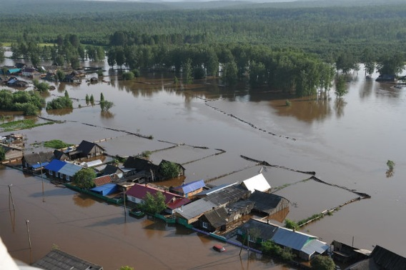
Реализация крупных рисков в АПК РФ с 2010 г.
2010
2012
2014-2017
2013
2018
2019
Град на Юге, локальные ЧС
Ущерб: 7,3 млрд. руб.
Период рекордной урожайности (локальные ЧС)
Ущерб: 16,5 млрд. руб.
Наводнение на Дальнем Востоке
Ущерб от наводнения ≈ 6,6 млрд. руб.
> 8,5 млрд. руб.
Засуха в Сибири
Ящур на Дальнем Востоке
Потери озимых (ЧС в Чеченской Республике, Республиках Мордовия, Башкирия, Чувашия)
Град (Кабардино-Балкария)
Наводнение (Иркутская область, Приморский край)
Ущерб ≈ 14 млрд. руб.
Ущерб отрасли животноводства от АЧС за 10 лет
(с момента распространения)
> 6 млрд. руб. /прямые затраты/
Засуха
Ущерб ≈ 42 млрд. руб.
ЧС локального характера фиксируются в субъектах РФ ежегодно.
Ущерб АПК от ЧС с 2010 г. (только прямые затраты): > 100 млрд. руб.
Очевидно, что ни один бюджет не может полностью компенсировать убытки АПК.
Источники: МСХ РФ, Россельхознадзор, НСА

Slide 3
2018: компенсация ущерба от ЧС в АПК (бюджет, по прямым затратам)
3
Запланировано в федеральном бюджете
27 субъектов РФ объявили ЧС (АПК)
5,5 тыс. хозяйств пострадало
1,4 млн. га – гибель с/х культур
7,3 млрд. руб. – подтвержденный ущерб (по прямым затратам)
Не более 2,5 млрд. руб. в год запланировано в бюджете на компенсации при ЧС в АПК на ближайшие 3 года
Наличие страхования учитывается при выделении помощи для компенсаций убытков в АПК от ЧС. (Постановление Правительства РФ № 1371 от 14.11.2018 г.)
Выплаты по ЧС из бюджета не покрывают ущерб аграриев. Альтернативы инструменту страхования нет.

Slide 4
Крупнейшие страховые выплаты по рискам АПК РФ 2016-2019 (примеры)
4
СК | Регион | Объект | Событие | Год выплат | Страховые выплаты, млн руб.
АльфаСтрахование | Приморский край | Свиньи | Уничтожение поголовья (ящур) | 2019 | ≈570
АльфаСтрахование | Белгородская область | Свиньи | АЧС | 2017-2018 | 211,3*
Авангард-Гарант | Воронежская область | Подсолнечник на зерно | Переувлажнение почвы | 2017 | 206,4
ВСК | Мурманская область | Рыба | Гибель | 2016 | 125
РСХБ-Страхование | Рязанская область | Свиньи | АЧС | 2016 | 82,9
Авангард-Гарант | Воронежская область | Сахарная свекла | Пыльная буря | 2016 | 58,7
РСХБ-Страхование | Белгородская область | Пшеница озимая | Вымерзание | 2016 | 53,4
Согласие | Воронежская область | Урожай с/х культур (без ГП) | Засуха | 2019 | 19,6
*Урегулирование убытка от серии вспышек АЧС
Страховая отрасль убытки от опасных природных явлений, риски которых создают реальную финансовую угрозу разорения

Slide 5
Основные меры, которые стимулируют развитие агрострахования в 2019 г.
5
Изменение закона об агростраховании
Контроль МСХ РФ совместно с НСА за организацией агрострахования в регионах
Предоставление повышенной погектарной господдержки
Изменения порядка предоставления помощи при ЧС
Мероприятия НСА и Банка России по информированию аграриев
С начала 2019 г. НСА совместно с органами управления АПК провел 14 мероприятий для аграриев и органов АПК в федеральных округах: Южный, Центральный, Северо-Западный, Поволжский, Сибирский, Дальневосточный.
Отмечается позитивный отклик аграриев.

Slide 6
Изменения Закона №260-ФЗ
1. Снятие порога и расширение уровня франшиз
Порог: 0% вместо 20%
3. Возможность страхования отдельных рисков
Можно застраховать урожай как по мультирисковой программе, так и по перечню отдельных рисков
4. Возможность сострахования, уточнение порядка субсидирования для агрохолдингов
5. Правовой статус космического мониторинга
Экспертиза может проводиться на основании материалов, полученных в результате авиационного или космического иониторинга
2. Расширение перечня рисков
+ риски: сильный ливень, сильный или продолжительный дождь, раннее появление или установление снежного покрова, промерзание верхнего слоя почвы
Франшиза (урожай): 10-50 % страховой суммы (сейчас 0-30 %)
Страховая сумма: 100-70 % страховой стоимости (сейчас 100-80 %)
Возможность страхования одного объекта несколькими СК (разделение крупных рисков для передачи в страхование)
Объект страхования - посевы или поголовье в рамках одного субъекта РФ
Но: не решается задача адаптации условий страхования к особенностям некоторых направлений (страхование озимых, индексное страхование затрат, теплицы и др.)
Позволит снизить расходы аграриев и субсидирующих бюджетов
Подлежат страхованию риски, характерные для центральных и восточных регионов РФ
Повышение гибкости программ
должно стимулировать спрос.
Упростит получение господдержки при страховании крупных проектов в АПК
- Позволит повысить уровень сервиса, особенно удаленно расположенным хозяйствам
- Основа для создания индексных продуктов

Slide 7
Рост рынка агрострахования в 2019 г. Первые предварительные итоги (I полугодие, страхование с ГП)
Первые данные о ходе страхования весеннего сева подтверждают эффективность мер по восстановлению субсидирования и по развитию рынка, предпринимаемых Минсельхозом России и НСА во взаимодействии с органами АПК субъектов РФ, Минфином и Банком России.

Slide 8
Страхование урожая с господдержкой: преимущественно застрахован крупный и средний бизнес
Средняя площадь сельхозугодий (по сельхозпереписи 2016 г.), га
 | Категория | Тыс. га
1 | Сельхозорганизации | 2,5
2 | КФХ | 0,226
Показатели средней застрахованной площади на 1 договор указывают, что основной категорией клиентов в страховании урожая с господдержкой являются крупные и средние предприятия.

Slide 9
Причины, затрудняющие страхование рисков
малых и средних форм хозяйствования в АПК
3. Более высокая степень риска
(повышенная вероятность полной гибели посевов)
4. Сложности в работе со страховой документацией, необходимой для заключения договора и получения субсидий
5. Отсутствие опыта страхования по другим видам, как следствие – отсутствие понимания, как приобретать страхование и взаимодействовать со страховщиком
1. Высокая стоимость страхования для агрария и высокие расходы для страховой компании
2. Отсутствие официальной статистической отчетности для расчета урожайности (в т. ч. отсутствие длительной истории производства)
МФХ обладают меньшими ресурсами для организации страхования –финансовыми и организационными, хотя их риски выше, чем у СХО

Slide 10
Развитие страхования малых форм хозяйствования в АПК Предложения НСА
1. Адаптация страховых программ к особенностям МФХ
Дополнительные страховые программы с иными подходами (например, индексное страхование)
2. Использование кооперации для организации страхования
Развитие и привлечение к страхованию с/х кооперативов позволит аккумулировать риски малых хозяйств и снизить цену страхования
3. Совместные проекты с НСА в регионах
Мероприятия по повышению финансовой грамотности
Организация «единого окна» по вопросам агрострахования на базе фермерских ассоциаций в регионах

Slide 11
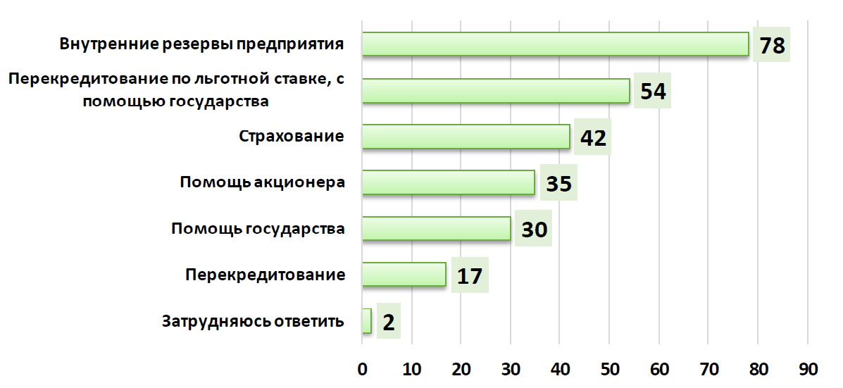
Основа позиции НСА – мнения аграриев Совместный проект НСА с Институтом конъюнктуры аграрного рынка (ИКАР)
Рейтинг источников компенсации потерь предприятия
по мнению всех респондентов ИКАР
Мнение аграриев:
Страхование – более значимый источник компенсации потерь, чем помощь государства
Апрель 2019 г.: Проведено социологическое экспертное исследование методом глубинного интервью в области растениеводства.
Аудитория: Собственники бизнеса и менеджеры хозяйств, отвечающие за принятие решений по управлению рисками и страхованию
Приняли участие: 112 сельхозпроизводителей из 35 регионов РФ
Совокупные сельхозугодья под управлением - не менее 2,5 млн. га.

Slide 12
Спасибо за внимание!
Тел: +7 (495) 782-04-99
Запросы СМИ: press@naai.ru
Всегда актуальная информация о деятельности НСА
на www.naai.ru

